Slide 1
开元周游集团
KaiYuan Information & Business GmbH
中国 | 北京 上海 厦门 沈阳 昆明 武汉 成都 广州 南京 南昌 青岛
海外 | 慕尼黑 法兰克福 巴黎 伦敦 哥本哈根 马德里 维也纳 罗马 戛纳 越南 墨西哥 澳大利亚

Slide 2
开元周游集团
KaiYuan Information & Business GmbH
成立时间 | 2002 CEO | 周鸿图
以慕尼黑总部为核心，开元集团相继在中国，德国，法国，英国，丹麦，奥地利，意大利，西班牙，墨西哥，澳大利亚，越南等国家设立多家分公司，目前拥有员工三百余人。已经成为欧洲华人旅游中高实力、高服务水准的旅游集团之一。
开元为生活在中国和全球其他国家的华人提供出境旅游服务。
每年超过十万游客选择开元出游
公司业务构成: 开元旅游 | 开元媒体 | 开元商务 | 开元基金 | 开元亚超 | 开元物流 | 开元房产 | 开元教育 | 开元食味外卖

Slide 3
始于德国· 立足欧洲 · 辐射全球
慕尼黑 法兰克福 巴黎 伦敦 哥本哈根 马德里 维也纳
俄罗斯
北京 上海 厦门 沈阳 昆明 武汉
成都 广州 南京 南昌 青岛
墨西哥
越南
澳大利亚

Slide 4
开 元 旅 游

Slide 5
开元旅游
年度营业额: 七亿人民币
股东: 北京众信国际旅行社股份有限公司
经营范围:
全球旅行
商务差旅
出国留学&移民德国
机票、邮轮
推介会、商务展会承办
目的地大巴游等在内的各种旅游形态

Slide 6
海 外 目 的 地 服 务 一 站 式 平 台
`
目的地
旅游
01
03
目的地服务
移民置业
境外参团
目的地接待
海外交通
票务代理
签证服务
目的地信息服务
度假酒店
旅游攻略
周边游服务
团队游
自由行
定制旅游
私家团
半自助游
02
观光旅游
主题旅游
休闲旅游
高端旅游
移民手续
海外投资
欧盟蓝卡
零售业务
代理业务
校园代理人
商务会展
海外教育游学与留学
商务考察
研修培训
文体交流
展会组织
参展观展
国际游学
冬/夏令营
营地教育
留学服务
大数据平台
技术开发与服务

Slide 7
获奖情况
2020
“2020最佳海外目的地旅游平台”
2019
“2019首选海外目的地产品运营商”
“2019年最具潜力旅行社10强”
“ CTW欢迎中国游客奖”产品创新类奖
2018
“2018年最佳全球目的地产品预订平台”
2017
2017“国家旅业奖”
“最佳品质游供应商品牌”
“2017年度首选境外目的地产品运营商”
2016
2016中国旅业互联网特别成就奖
“ 2016最佳欧洲当地旅行预订平台”
2015
2015中国旅业互联网特别成就奖
“2015最佳欧洲当地旅行预订平台”
“ 2015十大海外目的地产品预订平台”
Notes:
2014
中国旅业互联网风云榜 【最佳德国当地旅行社预订平台】
《旅行社》杂志 【2014年度出境目的地产品创新大奖】
2015
中国旅业互联网风云榜【十大海外目的地产品预订平台】& 【最佳欧洲当地预订平台】
国家旅业风云榜 【2015中国旅业最佳欧洲当地参团旅游产品大奖】
2016
中国旅业互联网风云榜【最佳欧洲当地旅行社预订平台】

Slide 8
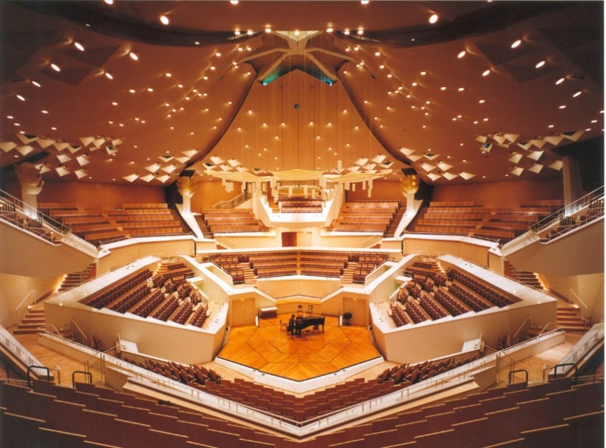
主 题 旅 游
德国工业 4.0 总裁研修班
维也纳国际大师班音乐夏令营
中欧华人摄影大赛代表团
欧洲足球夏季训练营暨邀请赛
中德汽车未来峰会考察团

Slide 9
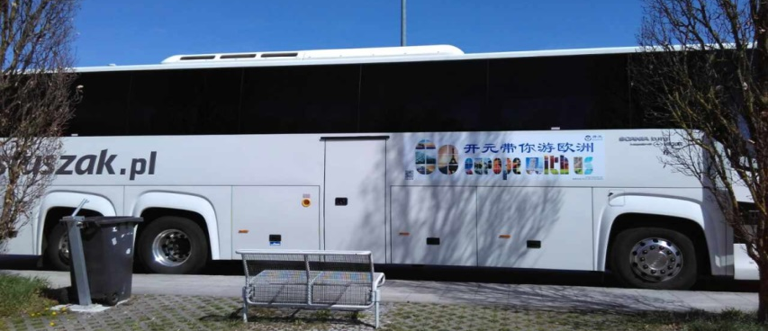
开元欧洲循环巴士

Slide 10
开 元 媒 体

Slide 11
开元媒体
《开元旅游 Europe Travel》
杂志发行量：20000册
专业和高品质设计
最新的旅游趋势、热门旅游地点和生活潮流方式
开元网微信公众号和微博
德国最受欢迎的华语微信公众号和微博
超过10万用户
官网 ( http://www.kaiyuan.info/ )
PV: 28,000,000
自2002年网站成立以来，网站致力于为国人提供欧洲最新的资讯
Kaiyuan.de是最受华人欢迎的20个网站之一
人民日报海外版德国频道 (http://de.haiwainet.cn/)
成立于2015年
遍布全球100多个国家和地区
其他新媒体矩阵
开元华人社区小程序
德国亚超小程序
开元shop网站
开元旅游小程序
你好北欧微信公众号
香街34号微信公众号
开元Facebook
开元Twitter
开元Instagram
开元网视频号
Notes:
媒体构成：网页、论坛、杂志、微信、微博
媒体影响力:
网页点击率（PV）：2800万
论坛注册数：拥有注册会员超过一百万，日点击率上百万，月流量达6000G，是德国地区中文信
息量最大的互动平台
杂志发行量：2万本
微信排名：全德最受欢迎的中文微信订阅号之一。
中德投资并购论坛：2016年9月，与中国银行共同合作，成立中德投资并购论坛，就中德投资并购的
各项热点进行研讨。
媒体合作方: 跟国内各大媒体的深度合作，跟全球华文媒体的密切交流。

Slide 12
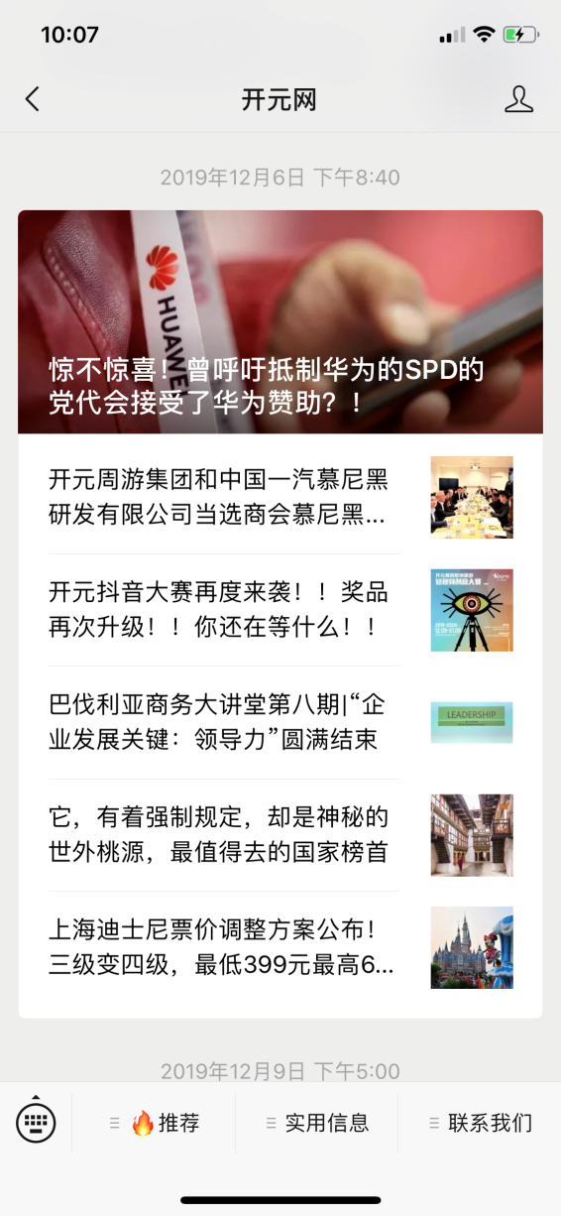
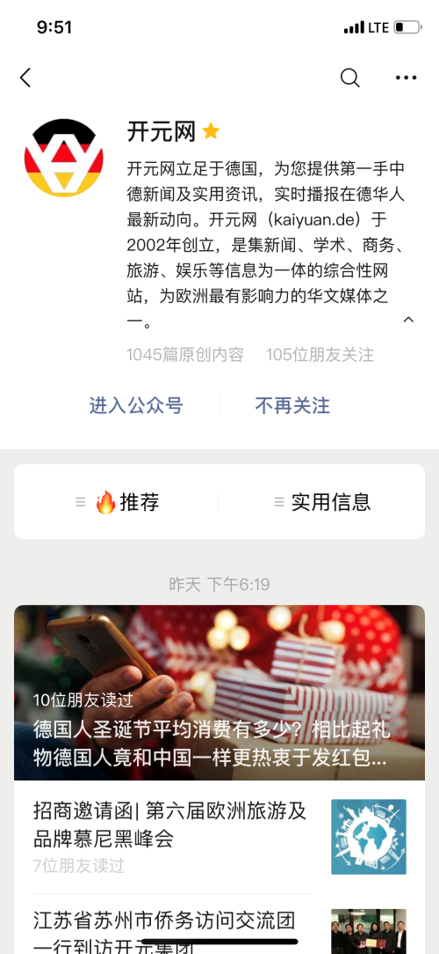
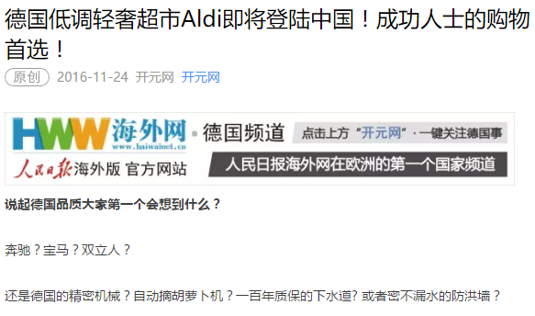
开元网
微信公众号
阅读量 100万+
阅读量 40万+
阅读量 10万+

Slide 13
微信群名称 | 人数 | 主题 | 地域
开元慕尼黑寻味美食群 | 420 | 分享各地美食 | 全德
开元法兰克福寻味美食群 | 490
开元招聘求职1-9群 | 每群500 | 招聘求职 | 全德
开元旅游，机票，导游培训群 | 368 | 旅游机票信息 | 全德
开元买房租房群1-8群 | 每群500 | 买房租房 | 全德
开元买房租房群9群 | 290
德国法律求助咨询交流群 | 254 | 法律咨询 | 全德
开元活动演出信息群 | 102 | 活动演出信息
德国森狗族 | 102 | 单身交友
开元慕尼黑生活1-3群 | 每群500 | 二手买卖、 租房招聘，聊天 | 慕尼黑
开元慕尼黑生活4群 | 390
开元北威州租房招聘互助1-2群 | 每群500 | 租房招聘 | 北威州
开元北威州租房招聘互助3群 | 170
开元柏林租房招聘1-2群 | 每群500 | 实用信息，聊天 | 柏林
开元柏林租房招聘3群 | 420
开元北德地区租房招聘互助群 | 196 | 新闻资讯，实用信息 | 汉堡，汉诺威，不莱梅等
开元资讯-法兰克福及周边租房招聘1-2群 | 500 | 新闻资讯，实用信息 | 法兰克福
开元资讯-法兰克福及周边租房招聘3群 | 143
开元安哈尔特地区租房招聘群 | 136 | 新闻资讯，实用信息 | 萨克森安哈尔特
开元邮轮群1群 | 500 | 邮轮旅游 | 全德
开元邮轮群2群 | 360
开元新生生活群1-3群 | 每群500 | 新闻资讯，实用信息 | 全德
开元网
微信群
数十个微信群
涵盖德国
各个主要的城市
慕尼黑
法兰克福
柏林
汉堡
不莱梅
布伦瑞克
汉诺威
亚琛
波恩
杜伊斯堡
埃森
杜塞尔多夫
科隆
多特蒙德

Slide 14
媒体合作案例
Notes:
2012年 | 天津卫视《非你莫属·德国专场》
2013年 | 江苏卫视《非诚勿扰·德国专场》
2015年 | 江苏卫视《一站到底·欧洲区》
2015年 | 北京卫视&乐视TV《老国安球迷见面会》
2016年 | 湖南卫视《超级女声·欧洲唱区》
2016年 | 东南卫视《你好，欧洲》

Slide 15
开 元 基 金

Slide 16
开 元 基 金
开元体育基金
开元艺术基金
开元学生成长基金
开元传统文化基金
开元智创发展基金
开元公益活动基金

Slide 17
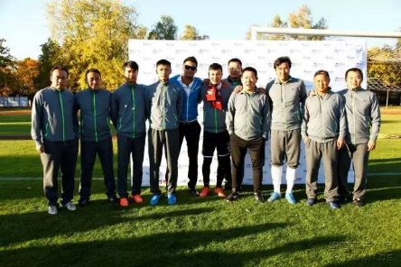
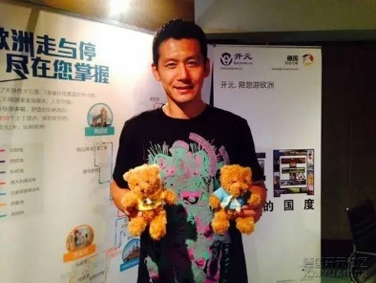
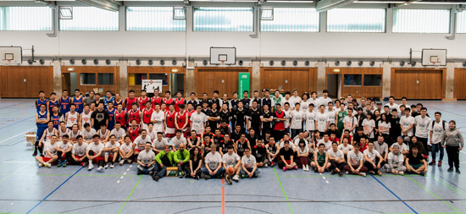
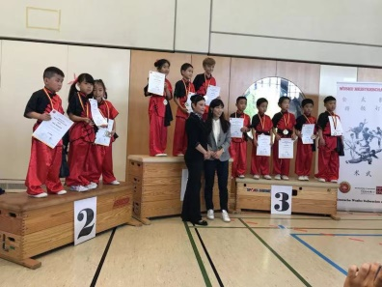
开元体育基金
2020.09 | 开元周游集团与德甲沃尔夫斯堡足球队签约， 2019.11 | 法兰克福全德篮球赛 | 成为球队赞助商及出行官方指定承接公司 2017.06 | 开元周游杯东德足球邀请赛
2019.10 |“开元周游•东德杯”德累斯顿足球赛 | 2017.06 | 北德篮球赛
2019.09 |“上海男篮vs.拜仁男篮”友谊赛 | 2017.06 | 北威州篮球联赛
2019.07 | 德国慕尼黑暑期足球训练营 | 2017.05 | 瑞士三大学联篮球赛
2019.06 | 德累斯顿3V3华人篮球赛 | 2016.10 | 2016弗莱堡华人羽毛球赛
2018.10 | 全德武术锦标赛 | 2016.06 | 苏黎世全瑞华人篮球赛
2018.09 | 第一届拜仁州吃鸡邀请大赛 | 2016.06 | 第二届亚琛华人篮球赛
2018.08 | 第四届中德羽毛球 | 2015.12 | 勃兰登堡工大华人乒乓球赛
2018.06 | 开元·北德杯华人足球邀请赛 | 2015.10 | 老国安球迷见面会---全德华人足球邀请赛

Slide 18
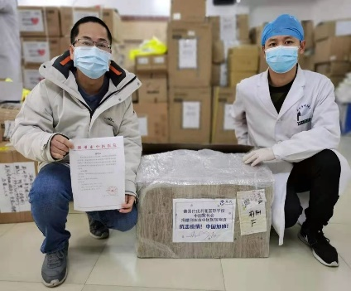
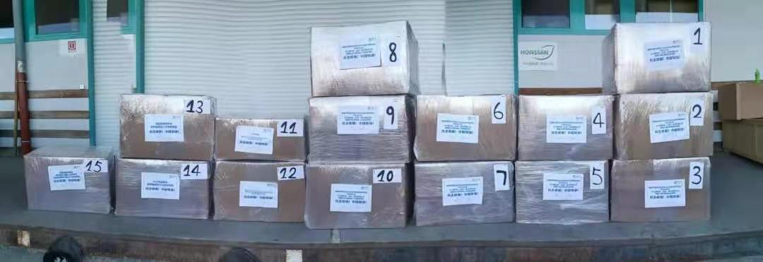
开元公益活动基金
2020 | 作为祖国爱心包发放单位，为巴伐利亚州华人华侨发送抗疫爱心包1500余套
2020 | 联合巴伐利亚州中资企业和机构募集口罩捐赠给该州中国学生
2020 | 组织号召全德华人进行抗疫物资捐赠，共76193件，7批次运送至国内一线医院
2018 | “新天地·多媒体互动阅读教室”捐赠
2017 | “拼布感动中国”大型公益慈善活动
2016 | 视力障碍儿童盲文绘本计划
2015 | 榕树根美育计划
2014 | 岳阳爱心慈善书屋

Slide 19
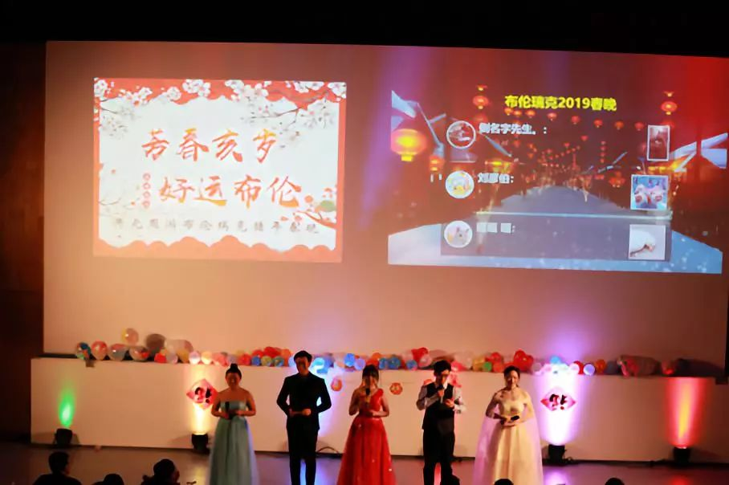
开元学生成长基金
柏林、波恩、慕尼黑学联等数十场学生迎新活动
熊猫小记者“一带一路”全球接力行动
2021 | 全德学联线上联合春节联欢晚会
2021 | 德累斯顿线上春节联欢晚会
2021 | 耶拿线上春节联欢晚会
2021 | 北德地区中国学联线上联合春节联欢晚会
2020 | 慕尼黑春节联欢晚会
2020 | 亚琛春节联欢晚会
2020 | 维尔茨堡春节联欢晚会
2020 | 德累斯顿【筑梦易北杨帆起航】春节晚会
2020 | 汉诺威春节联欢晚会
2020 | 乌尔姆春节联欢晚会
2020 | 法兰克福春节联欢晚会
2020 | 弗莱堡春节联欢晚会
2020 | 马格德堡春节联欢晚会
2020 | 己亥猪年开元周游布伦瑞克华人春节联欢晚会

Slide 20
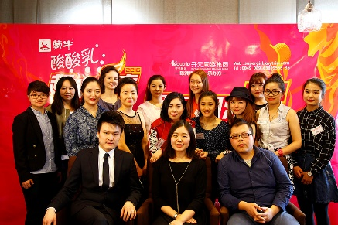
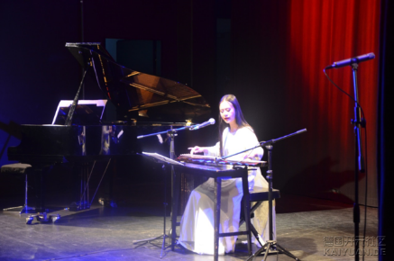
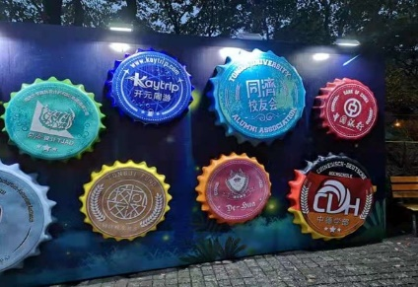
开元艺术基金
促进中德文化艺术交流和对话的平台
主办、合作举办了数场大型文化艺术交流活动
2020.10 | 开元周游赞助举办同济啤酒花园之夜
2019.12 | 开元小小莫扎特之PianofortYi钢琴工作室圣诞音乐会
2019.12 | 2019胡丽娟老师开元冬日音乐会
2019.11 |“艺术作为信仰”著名画家李衡先生讲座
2019.11 | ins风女性风采讲座
2019.10 |“亲情中华•音爱同行”中法友谊之夜音乐会
2019.09 |“颉乙首饰”创立者孙颉乙当代首饰艺术设计讲座
2019.09 |“礼赞新中国，奋进新时代”巴州侨界、中企、
学联庆祝中华人民共和国成立70周年华诞歌唱比赛
2019.07 |“感知中国” 游园会
2019.07 |“居德” 中国书画邀请展
2019.01 | 中德橡树园“开元周游”杯摄影大赛
2018.11 | 慕尼黑尚铺SHOPEUR华人音乐节
2018.09 | 蜂鸟音乐节中德巡演 波恩/慕尼黑/北京/上海
2018.06 | 慕尼黑华人时尚之夜
2018.05 | 唐华琵琶独奏会
2018.05 | 文化中国“水立方杯”海外华人中文歌曲大赛
2017.12 | 青年艺术家张梦圆慕尼黑个人画展
2017.12 | 青少年“小小画家”绘画活动

Slide 21
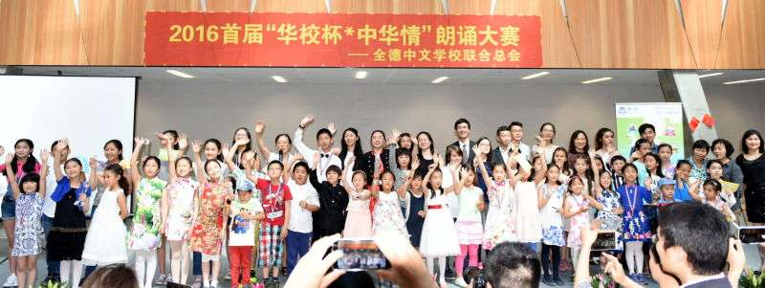
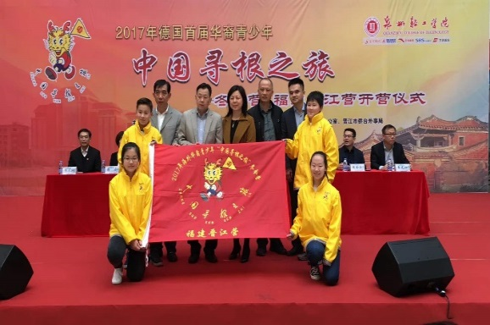
开元传统文化基金
开元圣诞中文故事会
电影制片人单勇先生弘一法师讲座
“感知中国”游园会
“开元之星”青少年中文演讲比赛
《春节·过年》绘画比赛
“快乐中文”基金项目
开元美丽培训营-优雅茶艺
华裔青少年“中国寻根之旅”
华裔青少年中文演讲比赛/朗诵比赛
全球华语朗诵大赛德国赛区

Slide 22
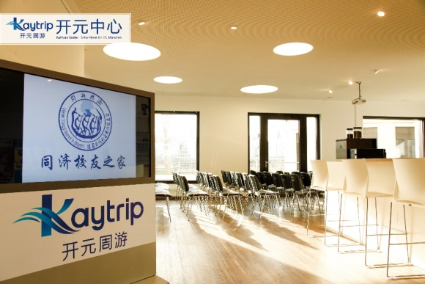
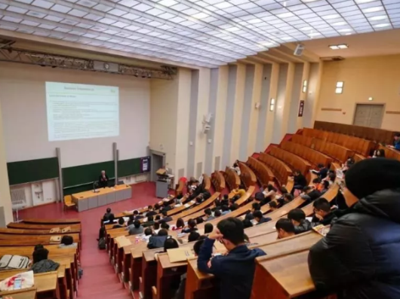
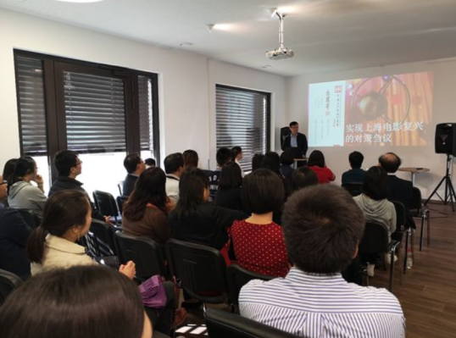
开元创智发展基金
与大学，科研机构，留德学生联合会和各个协会长期合作
2020年 | 参加德国旅游局联合宣讲活动
2020年 | 协办慕尼黑总领馆经商处7场商务讲堂
2019年 | 四川省外办海外研讨会
2019年 | 土士联盟海外培训讲座
2019年 | 清华大学MEM游学讲座
2019年 | 董福慧全球中医学术交流会
2019年 | 德国养老保险讲座
2019年 | 开元税务讲座
2018年 | 开元-慕华汇系列讲座
2019年 | 开元讲坛房地产讲座
2018年 | 新能源协会 女性沙龙
2018年 | 同济大学德国校友会年会
2018年 | 山东大学德国校友会年会
2018年 |“海科杯”全球华侨华人创新创业大赛
2018年 | 全德物理学会年会
2018年 | 复旦大学德国校友会年会
2017年 | 北京外国语大学德国校友会年会
2017年 | 捐赠同济大学中德人文交流基金

Slide 23
开 元 商 务

Slide 24
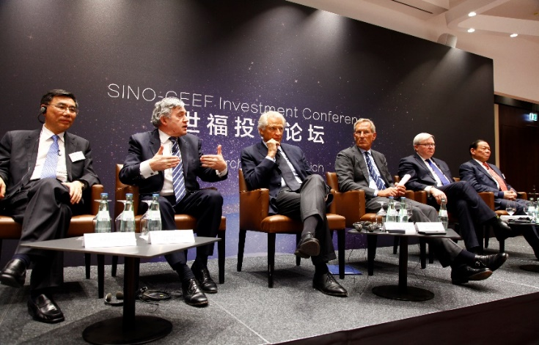
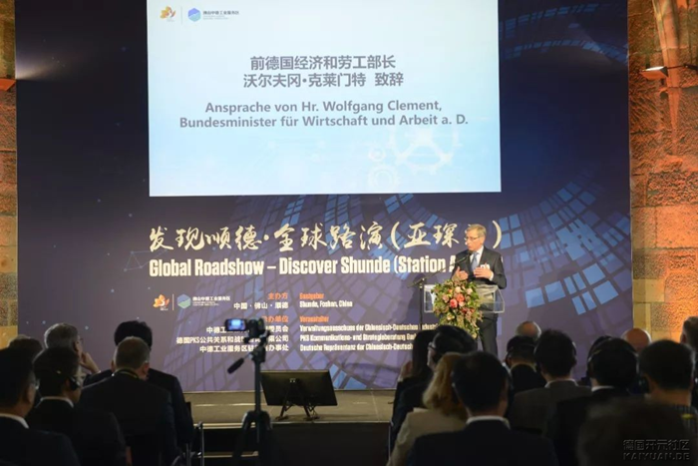
推介会、商务展会承办
Notes:
2014
中国旅业互联网风云榜 【最佳德国当地旅行社预订平台】
《旅行社》杂志 【2014年度出境目的地产品创新大奖】
2015
中国旅业互联网风云榜【十大海外目的地产品预订平台】& 【最佳欧洲当地预订平台】
国家旅业风云榜 【2015中国旅业最佳欧洲当地参团旅游产品大奖】
2016
中国旅业互联网风云榜【最佳欧洲当地旅行社预订平台】

Slide 25
推介会、商务展会承办
2019 | 伦敦 | “海上花园 诗意厦门”伦敦厦门旅游推介会
2019 | 慕尼黑 | “海上花园 诗意厦门”慕尼黑厦门旅游推介会
2019 | 阿姆斯特丹 | “海上花园 诗意厦门”阿姆斯特丹厦门旅游推介会
2019 | 法兰克福 | 东航法兰克福营业部2019年产品推介会暨答谢会
2019 | 慕尼黑 | 2019第五届欧洲旅游与品牌慕尼黑峰会
2019 | 美因茨 | 发现佛山 全球路演
2019 | 慕尼黑 | 广西-德国(慕尼黑)智能工业治谈会
2019 | 维也纳 | 广西-奥地利(维也纳)经贸治谈会
2018 | 慕尼黑 | 上海国际进口博览会路演
2018 | 慕尼黑 | 2018欧洲旅游及品牌会议
2018 | 慕尼黑/法兰克福 | 第十六界中国国际人才交流大会
2018 | 亚琛 | 发现顺德·全球路演 亚琛站
Notes:
2014
中国旅业互联网风云榜 【最佳德国当地旅行社预订平台】
《旅行社》杂志 【2014年度出境目的地产品创新大奖】
2015
中国旅业互联网风云榜【十大海外目的地产品预订平台】& 【最佳欧洲当地预订平台】
国家旅业风云榜 【2015中国旅业最佳欧洲当地参团旅游产品大奖】
2016
中国旅业互联网风云榜【最佳欧洲当地旅行社预订平台】

Slide 26
推介会、商务展会承办
2018｜幕尼黑 | 第四届“海科杯”全球华侨华人创新创业大赛
2018｜幕尼黑 | 四川大学幕尼黑推介会
2018｜幕尼黑 | 中国安徽旅游推介会
2017｜幕尼黑 | 中东欧基金投资论坛
2017｜汉诺威 | 华夏幸福汉诺威招商投资推介会
2017｜幕尼黑 | 中欧华人摄影展
2017｜幕尼黑 | 泉州籍高层次创新创业人才交流会
2017｜幕尼黑 | 张梦圆个人画展开幕式
2016｜斯图加特 | 中国银行斯图加特开行仪式
2016｜幕尼黑 | 北汽福田慕尼黑发布会
2016｜社塞尔多夫 | 河北省推介会
2015｜幕尼黑 | 中国银行慕尼黑开行仪式
Notes:
2014
中国旅业互联网风云榜 【最佳德国当地旅行社预订平台】
《旅行社》杂志 【2014年度出境目的地产品创新大奖】
2015
中国旅业互联网风云榜【十大海外目的地产品预订平台】& 【最佳欧洲当地预订平台】
国家旅业风云榜 【2015中国旅业最佳欧洲当地参团旅游产品大奖】
2016
中国旅业互联网风云榜【最佳欧洲当地旅行社预订平台】

Slide 27
开元亚超

Slide 28
疫情在德国的蔓延为线上亚超带来了机会。2020年，开元线上亚超在各个方面都实现了巨大的突破。 伴随网购的需求极速增长的是更高的服务要求，开元亚超在充分保证丰富多样的货品供应基础上实现极速发货，并在Lockdown期间推出了便民的生鲜送货上门和无接触自取服务。为了应对日益增长的顾客需求和尚未明朗的疫情状况，十月, 亚超扩充仓库到上千平米。

Slide 29
开元物流

Slide 30
开元物流延续一贯的踏实可信，在全年疫情期间，开元物流为中德公司和个人客户提供灵活多变的空运，海运货物的大宗物流方案，为客户提供大量防疫物资的运输支持。为在德同胞提供多样化的德国发出文件、包裹运输服务，包括邮政包裹（DHL），文件快递和商业快递（FedEx），包税包裹（BC，CC）等。 基于这些业务，2020年初，开元物流协助慕尼黑总领馆为拜仁州的华人华侨，海外学子提供了大量防疫物资邮寄服务。

Slide 31
开元房产

Slide 32
开元房产业务于2020年3月正式启动，与德国本土多家房地产开发商、中介公司等合作，销售慕尼黑，纽伦堡，法兰克福，北威州，柏林地区的房产。除此之外，也和德国当地信贷机构合作，协助客户解决更多贷款事宜。

Slide 33
开元教育

Slide 34
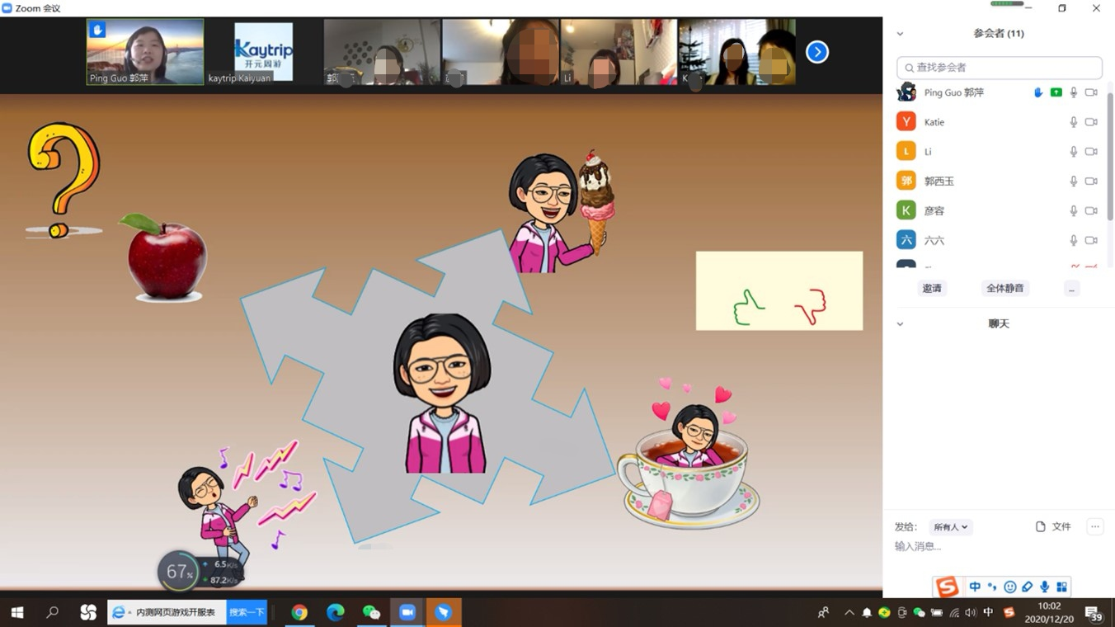
2020年第三季度，开元正式推出开元教育业务。主要推进线上以及线下的华裔儿童教育项目。线下，与慕尼黑媒体学校签订教室场地租赁合作, 疫情之后将推出线下美术和语言课程。线上，则联合知名线上教育平台，开展线上德语、美术、古诗词鉴赏等课程。

Slide 35
开元食味外卖平台

Slide 36
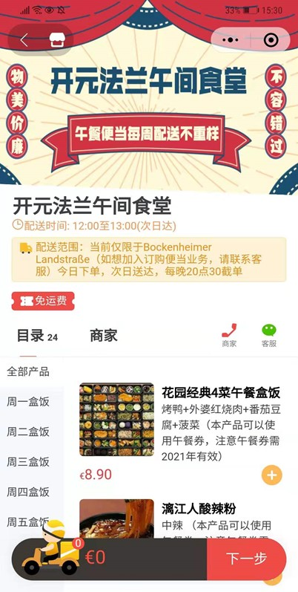
2020年8月，开元食味外卖小程序正式上线，与微信支付合作。联合德国上百家中、日、韩餐厅，在慕尼黑、法兰克福、埃森、斯图加特、爱尔兰根等城市展开外卖送餐以及蔬果生鲜递送服务。

Slide 37
开 元 合 作 伙 伴

Slide 38
机构合作伙伴
政界 | 学界 | 协会
马格德堡市政府 科特布斯市政府 德国联邦经合部 BMZ 法兰、斯图、杜塞、沃尔夫斯堡、汉诺威、 慕尼黑、柏林、汉堡等地德国政府、工商会 柏林外交部政治档案馆 比利时欧盟议会 波兰投资促进局 巴伐利亚环保协会 巴伐利亚州环保局 奥格斯堡法院 诺丁汉市政府 柏林经济与技术促进局 德国杜塞尔多夫中国中心 帕骚市政府 策勒市政府 慕尼黑市旅游局 巴伐利亚投资促进局 德国北威州投资促进署 法兰克福市经济促进局 冰岛投资促进局 海牙市政府 巴伐利亚州环保局 海牙市政府城市发展部 阿姆斯特丹市政府城市管理部 | 柏林工业大学 亚琛工业大学 德累斯顿工业大学 弗朗霍夫研究所IFF 巴伐利亚同济校友会 德国联邦职业教育研究所 歌德学院 (法兰克福) 法兰克福音乐学校 波兰Vistula大学 匈牙利 Eötvös Loránd University大学 纽伦堡孔子学院 慕尼黑孔子学院 慕尼黑工业大学 慕尼黑大学 弗劳恩霍夫研究所 特里尔大学教授培训 亚琛大学 法兰克福金融管理学院 哈尔施塔特Bad Goisern音乐学校 海德堡大学附属医院 弗劳恩霍夫生产技术研究中心 (IPT Aachen) 捷克帕尔杜比采大学化工学院 莱布尼兹农业技术研究所 柏林自由大学 法兰克福大学 | 图林根基金会 沃尔夫斯堡青训部 柏林-勃兰登堡足协 德国机械设备制造业协会 德国中小企业联合会总会及各州分会 巴登-符腾堡州技术促进协会 (BWCON) 纽伦堡中世纪城堡 慕尼黑当地律所HLB 科隆德中经济联合会 风车村管理委员会 德国中国商会 德国工商管理协会 法兰克福中资企业协会 德国中小企业联合会 巴伐利亚中德经济文化协会 巴伐利亚环保协会 德中经济联合会 慕尼黑华人协会 巴伐利亚州青少年发展促进会 中德科技创新联盟 德中科技教育文化交流协会 德中人才技术交流协会 德国巴伐利亚华人华侨商业联合会 德国施瓦本工商会 巴伐利亚中国中心

Slide 39
企业合作伙伴
企业界
BENZ 奔驰汽车 西门子电子制造厂 ABB 全球研发中心 保时捷 SIEMENS西门子 Audi奥迪 BMW 宝马 菲尼克斯电气 (Phoenix Contact) 特通快集团 (Trumpf) 富士通 博世力士乐 (Bosch Rexroth) 大众汽车 SAP 软件服务 BASF 巴斯夫化工 BAYER拜耳化学 | DMG 德玛吉机床制造 MPDV 集团 MES领域主导供应商 Softing 智能生产软件 Salesforce智能生产软件 It’s OWL (德国北威州智能技术系统网络 工业4.0智能工厂) 柏林太库孵化器 (Techcode) 德意志联邦银行 (Deutsche Bundesbank) 法兰克福城市储蓄银行 (Stadtsparkasse) 德国黑森州‐图林根州银行 (Helaba Landesbank Hessen-Thüringen) PALIS自动停车系统公司 Aipark城市智能停车公司 EVONIK 赢创化学 | 比特菲尔德化工园区 柏林阿德勒斯霍夫科技园 西门子数字化未来工厂 (EWA) 德国克拉斯农机公司 REBO Landmaschinen GmbH 业纳 (Jenoptik) 科罗尼 (Krone) Herrmannsdorfer 汉莎汉堡技术中心 Promolding Lysi UWT 奥格斯堡污水处理厂 阿姆斯特丹城市森林城市公园 瑞士科技园

Slide 40
品牌合作伙伴
品牌合作伙伴
“

Slide 41
商务合作伙伴
商务合作伙伴

Slide 42
感谢您的关注与支持
开元周游集团
KaiYuan Information & Business GmbH
Erika-Mann-Str. 21
80636 München, Germany
WWW.KAIYUAN.COM
Notes:
Tel: +49 89 638 9955 50
Fax: +49 89 638 9955 51
E-mail:info@kaiyuan.de.de

